Slide 1


Doc. p l’hypothèse d’anticipations rationnelles
Elle se formalise ainsi :
, avec I_{T} l’ensemble des informations disponibles en T pertinentes pour anticiper Y_{t}
La consommation suit alors une marche aléatoire :
où ε_{t} est un bruit blanc, c'est-à-dire une variable aléatoire d’espérance nulle, d’écart-type constant et sans autocorrélation.
D’après Robert HALL ,
« Stochastic implications of the life cycle permanent incomehypothesis »,
Journal of Political Economy, 1978

Slide 2
Doc. q le rationnement du crédit
Pourquoi le crédit est-il rationné ? L’égalité entre l’offre et la demande sur un marché demeure la principale représentation de l’équilibre économique. Cette égalité se réalise grâce à la flexibilité des prix, destinée à ajuster au mieux l’offre et la demande. Si les prix faisaient leur travail, il ne pourrait y avoir de situation de rationnement, puisque l’excès de demande d’un bien serait immédiatement résorbé par une hausse du prix du bien considéré. Or, le chômage comme le rationnement du crédit caractérisent l’économie réelle : il peut donc y avoir excès d’offre de travail ou excès de demande de fonds prêtables. […]
L’effet de sélection adverse du taux d’intérêt vient du fait que les emprunteurs n’ont pas tous la même probabilité du remboursement du prêt, la banque aimerait être capable d’identifier les emprunteurs les moins « risqués ». Elle utilise alors le taux d’intérêt comme un moyen de sélectionner les différents emprunteurs. […]
Ceux qui sont prêt à payer des taux d’intérêt plus élevés peuvent en moyenne être plus « risqués », c’est-à-dire avoir une probabilité plus faible de remboursement. […]
Or, l’existence d’un tel risque diminue les profits de la banque. Celle-ci est donc contrainte de formuler des contrats de prêt destinés à inciter les emprunteurs à agir dans son intérêt à elle, avec deux instruments : le taux d’intérêt r du prêt et le montant d’apport personnel C (« collatéral ») exigé.
Le rendement attendu d’un prêt pour la banque peut ainsi augmenter moins vite que le taux d’intérêt et peut également décroître à partir d’un r*, maximisant le rendement attendu de la banque (qu’on désignera par le taux optimal pour la banque). En présence d’une excès de demande de fonds prêtables, il n’est pas optimal pour la banque d’augmenter les taux d’intérêt au-delà de r* puisqu’il en résultera une diminution du rendement espéré (les individus acceptant de payer un taux d’intérêt supérieur à r* seront moins averses au risque, en moyenne, la banque peut donc s’attendre à être moins remboursée). […]
Cet article fournit donc la première justification théorique au rationnement du crédit, défini comme tel : parmi des emprunteurs potentiels, on accorde à certains un prêt et pas à d’autres. De plus, le groupe des emprunteurs rejetés n’obtiendrait pas de prêts même en offrant de payer un taux d’intérêt plus élevé.
Joseph E. STIGLITZ & Andrew WEISS, “Credit rationing in Markets with Imperfect Information”,
American Economic Review, 1981
(Traduit par Cécile VALADIER, in Maya BEAUVALLET et Marc MONTOUSSE (dir.),
Textes fondateurs en sciences économiques, Bréal, 2003

Slide 3
La contrainte de liquidité
C₂
R₁ C
La contrainte budgétaire intertemporelle du consommateur est limitée par la contrainte de liquidité.
Le consommateur n’a plus accès aux paniers intertemporels de la zone colorée en rouge.

Slide 4


La contrainte de liquidité :
effet sur le choix du consommateur
C₂
C₁ =R₁ C
Le consommateur consomme alors C₁=R₁, ce choix est sous-optimal.
Le consommateur qui subit une contrainte de liquidité augmente sa consommation lorsque son revenu courant augmente. C’est un consommateur « keynésien » par nécessité.

Slide 5
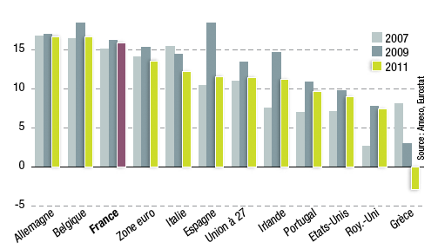
La hausse du taux d’épargne entre 2007 et 2009 s’explique en partie par le rationnement du crédit.
Doc c taux d’épargne brute des ménages,
en % du revenu disponible

Slide 6

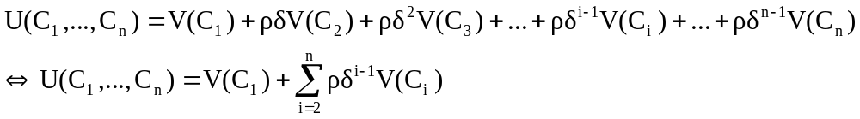
Doc r la gratification immédiate
Lorsque le consommateur vit deux périodes, ses préférences intertemporelles peuvent se formaliser par une fonction d’utilité additive :
avec 0<δ<1 le coefficient d’actualisation,
et V(C) une fonction d’utilité instantanée.
On peut extrapoler cette fonction au cas où le consommateur vit n périodes :
Sous hypothèse de gratification immédiate, le présent immédiat est surpondéré dans la fonction d’utilité intertemporelle :
« L’expérience du marshmallow » est une illustration frappant de la pression de la gratification immédiate. Voir par exemple :
http://www.koreus.com/video/enfants-marshmallow-test.html
avec 0<ρ<1
D’après David LAIBSON , “Golden Eggs and Hyperbolic Discounting”,
Quaterly Journal of Economics, 1997
(Traduit dans Beauvallet (Maya) et Montoussé (Marc) (dir.),
Textes fondateurs en sciences économiques, 2003)

Slide 7
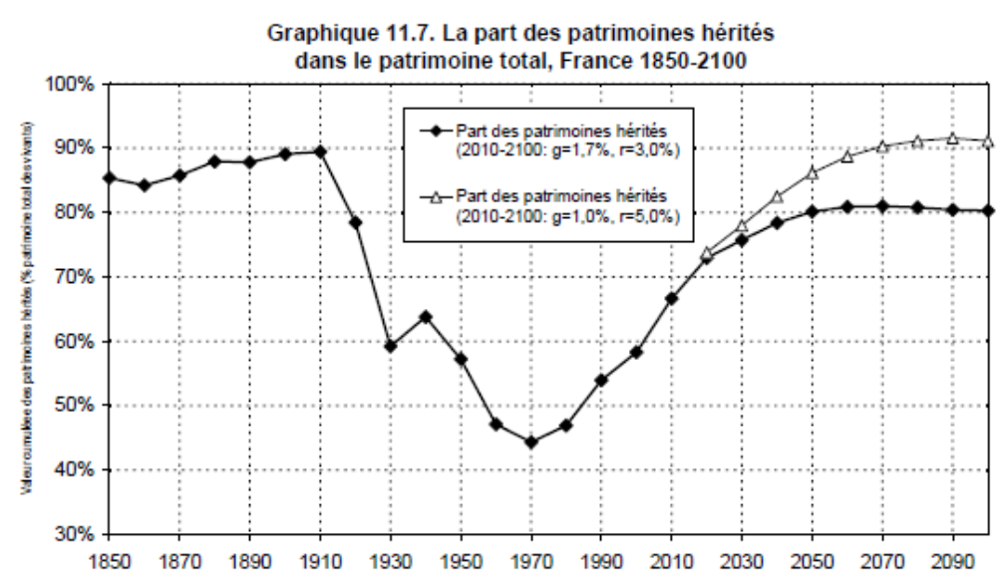
Doc t la part des patrimoines hérités dans le patrimoine total en France, 1850 - 2010
Δ : Données simulées sur les hypothèses d’un taux de croissance économique à 1 % et un taux de rendement du capital à 5%
♦ : Données observées puis simulées sur les hypothèses d’un taux de de croissance économique à 1,7% et un taux de rendement du capital à 3%
Thomas PIKETTY,
Le capital au XXIème siècle, 2013, p.638
http://piketty.pse.ens.fr/fr/capital21c

Slide 8
Fonction d’utilité, égoïsme et altruisme
La fonction d’utilité d’un homo oeconomicus i égoïste ne dépend que de sa consommation personnelle :
U_{i} (C_{i})
La fonction d’utilité d’un homo economicus j altruiste se représente en y incorporant l’utilité de i :
U_{j} (C_{j} , U_{i} (C_{i}))
D’après Gary BECKER, A Treatise on the Family, 1981

Slide 9


L’équation de consommation totale des ménages
dans le modèle MESANGE
(Modèle Econométrique de Simulation et de l’Analyse Générale de l’Economie)
Caroline KLEIN et Olivier SIMON,
« Le modèle MÉSANGE nouvelle version » ,
Document de travail de la DGTPE, 2010
https://www.tresor.economie.gouv.fr/file/326046

